Slide 1

Presentacion proyecto Data engineering
Pau Montañés Pla

Slide 2
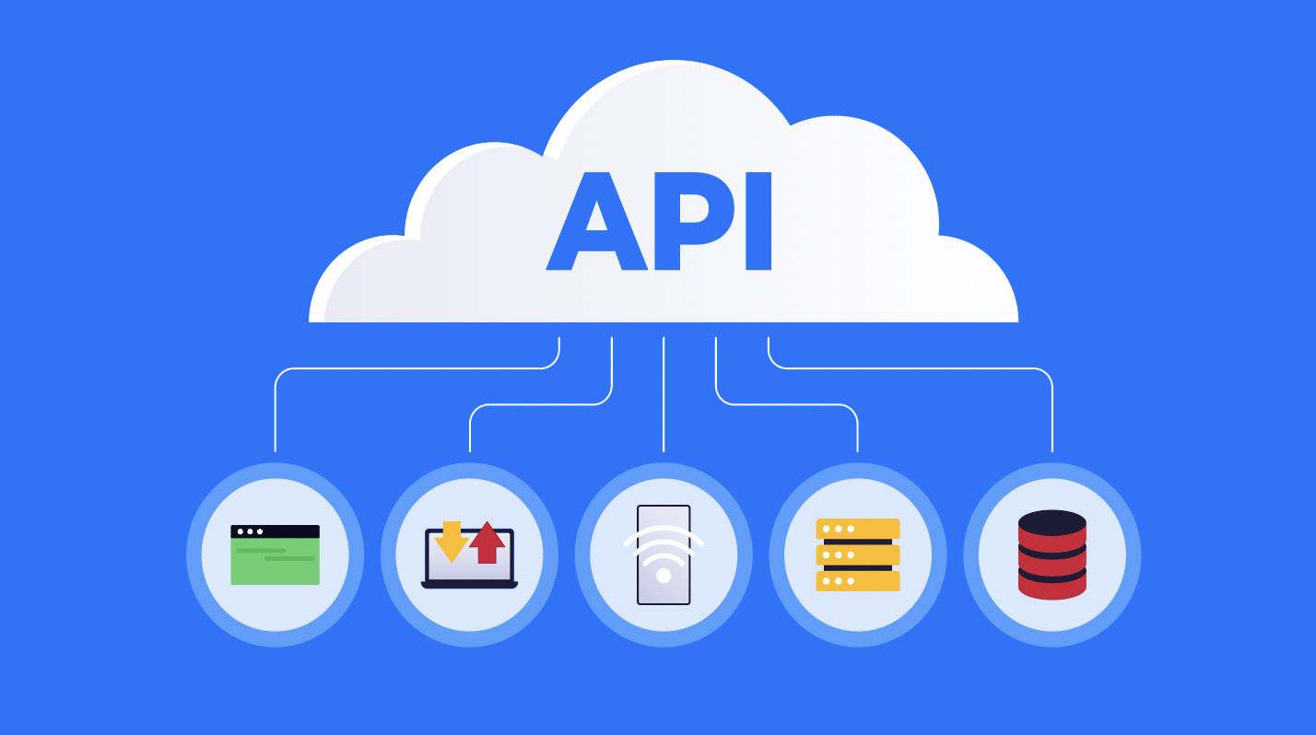
API para medir el resultado de un préstamo
Proyecto que permite predecir si una persona es apta para un préstamo
Continuación de mi proyecto de ML, pero esta vez usando una API
Veremos después que ventajas y que desventajas tiene este método
Accesible y portable gracias a Docker

Slide 3
Como funciona la API?
Usuario: Envía los datos de entrada
FastAPI: Recibe los datos a través del endpoint “predict”
Valida datos: Se validan los formatos esperados
Modelo.pkl : Se usa el modelo entrenado para hacer la predicción
Respuesta: Devuelve si el crédito es "Aprobado" o "Rechazado"

Slide 4
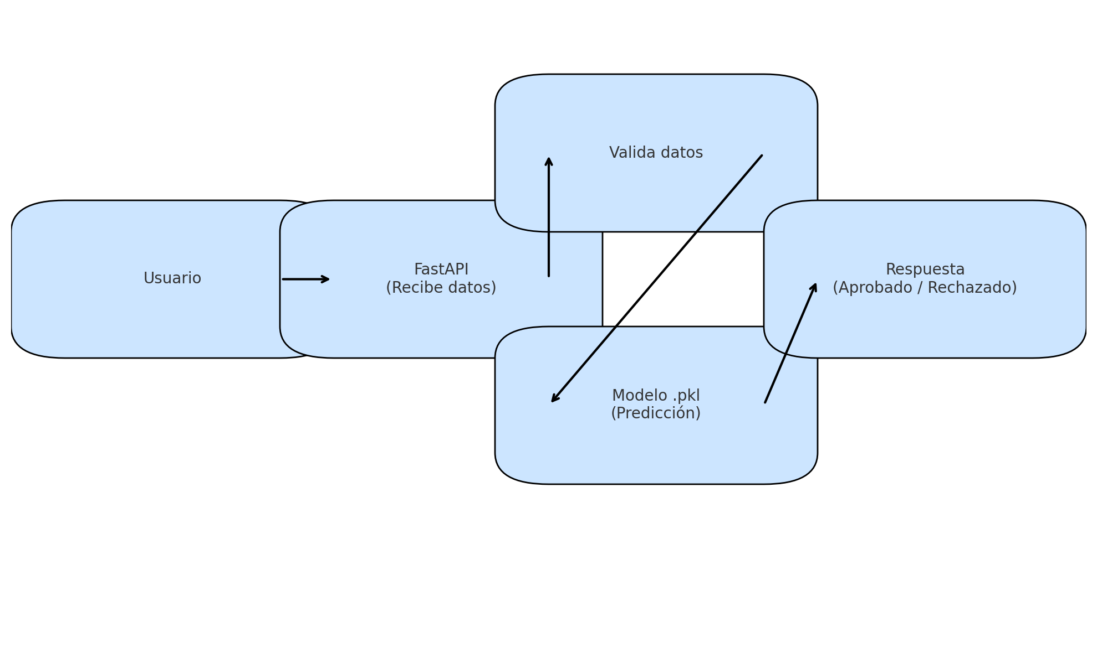
Diagrama de funcionamiento de la API

Slide 5
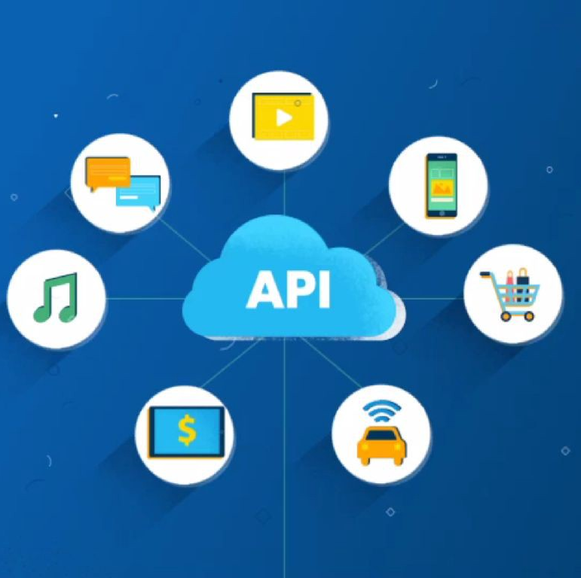
Cosas a mejorar?
Crear un front-end para que la aplicación de la demo se vea mejor
Añade una API externa para obtener datos actualizados de clientes
Guardar todos los resultados en un archivo para poder revisarlos de manera fácil
Crea un output extra que sea la probabilidad exacta de pago o impago

Slide 6

Muchas gracias por vuestra atención!
Veamos ahora la demo!

